Slide 1
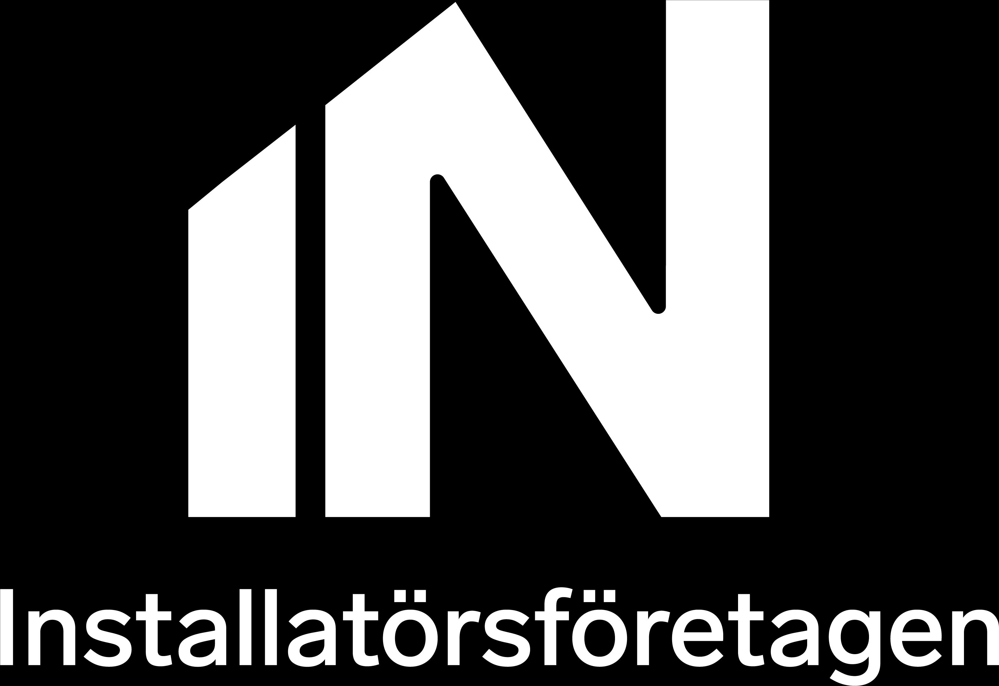
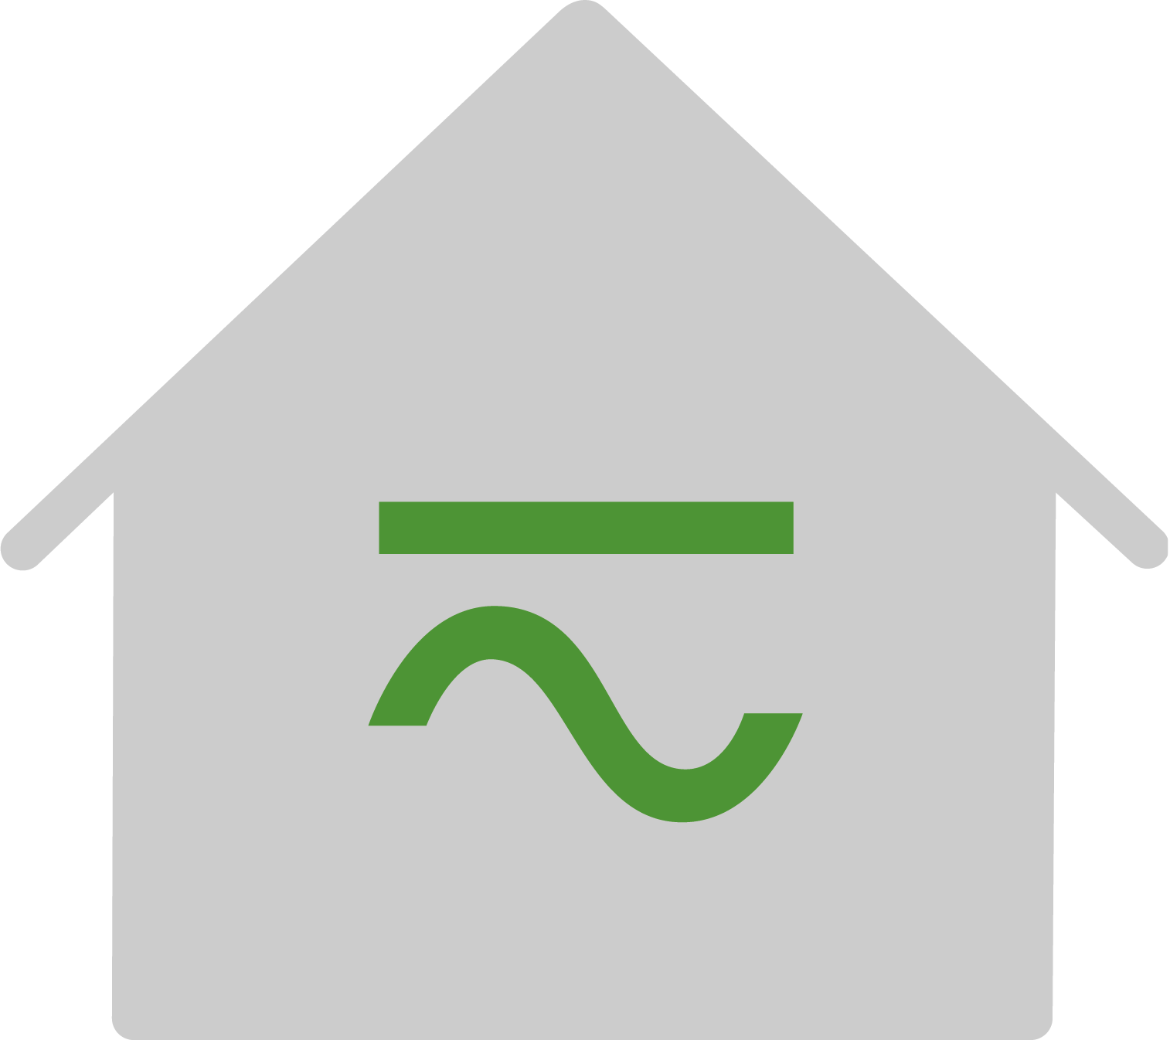
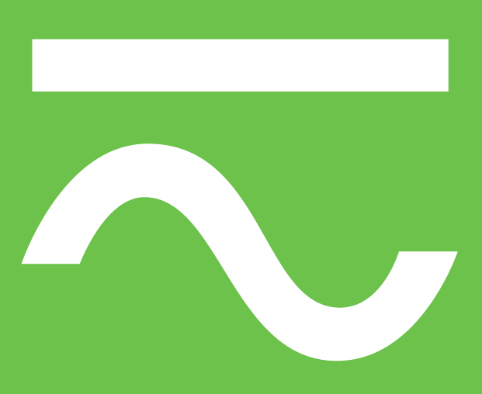
CENELEC- EN 50110-1 Operation of electrical installations
Ny utgåva 2024
FIE Kompetensdag 8 februari 2024

Slide 2
Fredrik Byström Sjödin
Teknisk expert
Installatörsföretagen

Slide 3
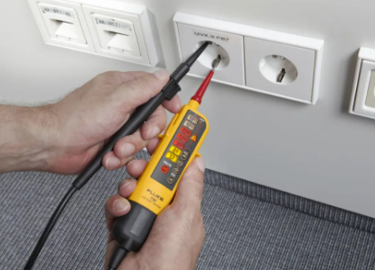
Mätning
Vad är mätning?

Slide 4
Mätning
3.4.5 arbete innanför närområdet
working in the vicinity of live parts
Allt arbete där en arbetare (W) med en del av kroppen, med ett verktyg eller med något annat föremål kommer in i närområdet utan att nå innanför AMS-området

Slide 5
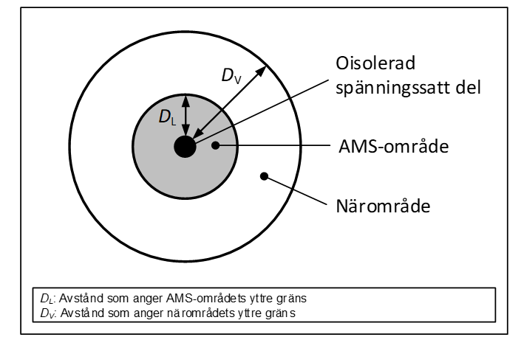
Mätning
Närområdet för lågspänning: < 300 mm

Slide 6
Mätning
Måste mätning med spänningsprovare utföras som ett ANS?
Elsäkerhetsledare
Avskärmning

Slide 7
Mätning
5.3.1
I detta dokument definieras mätning som alla aktiviteter för att mäta fysiska storheter inom elektriska anläggningar. Mätningen ska utföras av fackkunniga eller instruerade personer. Ordinära personer ska utföra mätning endast under personlig övervakning av en fackkunnig person.
5.3.2
Vid mätningar inom elektriska anläggningar ska lämpliga och säkra mätinstrument användas. Dessa instrument ska kontrolleras före användning och vid behov efter användning.
5.3.3
Om det finns risk för beröring av oisolerade spänningssatta delar ska den personal som utför mätningarna använda personlig skyddsutrustning och vidta skyddsåtgärder mot elchock och effekterna av kortslutning och ljusbåge.

Slide 8
Arbete utan spänning
Multimetrar som endast baseras på standarder för multimetrar ska inte användas.

Slide 9
Arbete nära spänning
Arbete innanför närområdet
Elsäkerhetsledare
Avskärmning
Övervakning

Slide 10
Arbeta utanför närområdet
Nytt avsnitt
Arbetet ska bedömas med avseende på elektriska riskkällor. Om elektriska riskkällor har identifierats ska arbetet utföras i enlighet med reglerna i detta dokument.
Omfattar även icke-elektriska arbeten med förhöjda risker

Slide 11
Frågestund

Slide 12
Tack för er medverkan!

